Slide 1
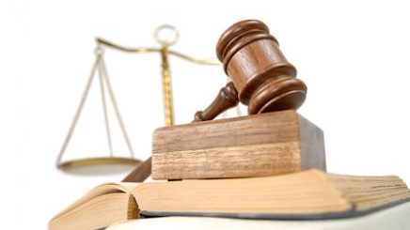
LES DROITS ET LES LIBERTES EN FRANCE
CHAPITRE 1

Slide 2
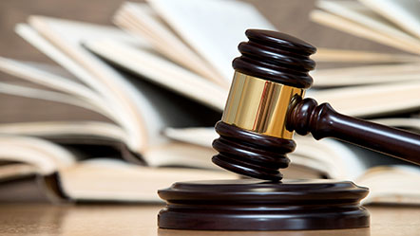
Définition d’un Etat de droit
État dont la puissance est limitée par le droit , c’est-à-dire par la Constitution et par les Lois.
Situation d’un pays dans lequel les dirigeants sont élus par les citoyens et où les droits de l’Homme sont garantis.

Slide 3
QUELLES SONT LES LIBERTES DES INDIVIDUS ?
Première partie

Slide 4
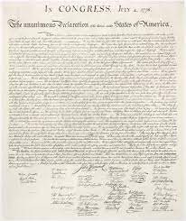
Déclaration d’indépendance des Etats-Unis 4 juillet 1776
Nous tenons pour évidentes par elles-mêmes les vérités suivantes : tous les hommes sont créés égaux ; ils sont dotés par le Créateur de certains droits inaliénables ; parmi ces droits se trouvent la vie, la liberté et la recherche du bonheur.

Slide 5
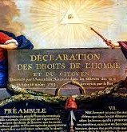
Déclaration des Droits de l’Homme et du Citoyen (1789)
Les représentants du peuple français, constitués en Assemblée nationale, considérant que l'ignorance, l'oubli ou le mépris des droits de l'homme sont les seules causes des malheurs publics et de la corruption des gouvernements, ont résolu d'exposer, dans une déclaration solennelle, les droits naturels, inaliénables et sacrés de l'homme, afin que cette déclaration, constamment présente à tous les membres du corps social, leur rappelle sans cesse leurs droits et leurs devoirs ; afin que les actes du pouvoir législatif et ceux du pouvoir exécutif, pouvant être à chaque instant comparés avec le but de toute institution politique, en soient plus respectés ; afin que les réclamations des citoyens, fondées désormais sur des principes simples et incontestables, tournent toujours au maintien de la Constitution et au bonheur de tous.
En conséquence, l'Assemblée nationale reconnaît et déclare, en présence et sous les auspices de l'Être Suprême, les droits suivants de l'homme et du citoyen.

Slide 6
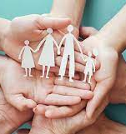
Préambule de la Constitution de 1946
La Nation assure à l'individu et à la famille les conditions nécessaires à leur développement. Elle garantit à tous, notamment à l'enfant, à la mère et aux vieux travailleurs, la protection de la santé, la sécurité matérielle, le repos et les loisirs. Tout être humain qui, en raison de son âge, de son état physique ou mental, de la situation économique, se trouve dans l'incapacité de travailler a le droit d'obtenir de la collectivité des moyens convenables d'existence. La Nation proclame la solidarité et l'égalité de tous les Français devant les charges qui résultent des calamités nationales.
La Nation garantit l'égal accès de l'enfant et de l'adulte à l'instruction, à la formation professionnelle et à la culture. L'organisation de l'enseignement public gratuit et laïque à tous les degrés est un devoir de l'État.

Slide 7
Loi constitutionnelle 1er mars 2005
Le peuple français,
Considérant,
Que les ressources et les équilibres naturels ont conditionné l'émergence de l'humanité ;
Que l'avenir et l'existence même de l'humanité sont indissociables de son milieu naturel ;
Que l'environnement est le patrimoine commun des êtres humains ;
Que l'homme exerce une influence croissante sur les conditions de la vie et sur sa propre évolution ;
Que la diversité biologique, l'épanouissement de la personne et le progrès des sociétés humaines sont affectés par certains modes de consommation ou de production et par l'exploitation excessive des ressources naturelles ;
Que la préservation de l'environnement doit être recherchée au même titre que les autres intérêts fondamentaux de la Nation ;
Qu'afin d'assurer un développement durable, les choix destinés à répondre aux besoins du présent ne doivent pas compromettre la capacité des générations futures et des autres peuples à satisfaire leurs propres besoins,
Proclame :
Art. 1er. - Chacun a le droit de vivre dans un environnement équilibré et respectueux de la santé.
Art. 2. - Toute personne a le devoir de prendre part à la préservation et à l'amélioration de l'environnement.

Slide 8
Définitions
Pluralisme : reconnaissance de l’existence de plusieurs modes de pensée, d’opinions politiques et religieuses, de plusieurs partis politiques.
Presse d’opinion : média où les journalistes prennent position sur les sujets traités

Slide 9
Quelles sont les conditions juridiques de la liberté ?
Deuxième partie

Slide 10
Définitions
Droit : à l’échelle d’une société, ensemble des règles qui s’imposent à ses membres. À l’échelle individuelle, faculté d’une personne à agir de telle ou telle façon en accord avec l’autorité publique (droit de vote, droit de circuler).
Juridiction : ensemble de tribunaux ayant le pouvoir de rendre la justice
Loi : texte juridique qui s’impose à tous les citoyens placés sous le contrôle de l’Etat.
Sûreté : sécurité

Slide 11
La loi protège les libertés et les droits humains
Article 6 - La loi est l'expression de la volonté générale. Tous les citoyens ont droit de concourir personnellement ou par leurs représentants à sa formation. Elle doit être la même pour tous, soit qu'elle protège, soit qu'elle punisse. Tous les citoyens, étant égaux à ses yeux, sont également admissibles à toutes dignités, places et emplois publics, selon leur capacité et sans autre distinction que celle de leurs vertus et de leurs talents.
Article 7 - Nul homme ne peut être accusé, arrêté ou détenu que dans les cas déterminés par la loi et selon les formes qu'elle a prescrites. Ceux qui sollicitent, expédient, exécutent ou font exécuter des ordres arbitraires doivent être punis ; mais tout citoyen appelé ou saisi en vertu de la loi doit obéir à l'instant ; il se rend coupable par la résistance.

Slide 12
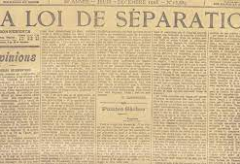
Extrait de la loi de séparation des Églises et de l’État (1905)
Article 1 : La République assure la liberté de conscience. Elle garantit le libre exercice des cultes sous les seules restrictions édictées (...) dans l’intérêt de l’ordre public.
Article 2 : La République ne reconnaît, ne salarie ni ne subventionne aucun culte. En conséquence, à partir du 1er janvier qui suivra la promulgation de la présente loi, seront supprimées des budgets de l'Etat, des départements et des communes, toutes dépenses relatives à l'exercice des cultes.

Slide 13

Les principes de la République française
« La République française est indivisible, laïque, démocratique et sociale ». Telle est l’affirmation solennelle du premier article de la Constitution française, en une formule qui résume les quatre piliers de l’esprit républicain.

Slide 14
QUELLES SONT LES CONDITIONS POLITIQUES DE LA LIBERTE ?
3ème Partie

Slide 15
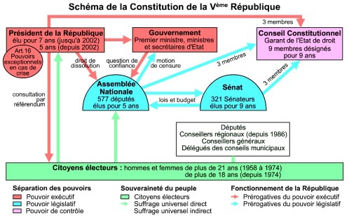

Slide 16
Définitions
Constitution : loi fondamentale définissant les valeurs et fixant les droits politiques, la forme de gouvernement et l’organisation des pouvoirs publics d’un Etat.
Démocratie : régime politique dans lequel les dirigeants sont élus par les citoyens et où les droits de l’Homme sont garantis.
Souveraineté : pouvoir, autorité suprême. Dans une démocratie elle est détenue collectivement par l’ensemble du peuple.
Suffrage : expression de l’opinion par un vote ; système particulier de vote (suffrage universel, suffrage direct).

Slide 17
Thèmes possibles pour les articles
Le pluralisme religieux et la laïcité
Actualité de la loi de séparation des cultes et de l’État de 1905
La régulation des flux d’information sur Internet
La protection des mineurs et des personnes fragiles face au traitement numérique des données
Pauvreté et isolement et entrave à l’exercice des libertés
L’engagement au service des libertés (ex. l’abbé Pierre et les mal logés, Geneviève De Gaulle-Anthonioz et la résistance ainsi qu’ATD quart monde, René Cassin et la déclaration universelle des Droits de l’Homme)
L’engagement et la pratique citoyenne politique ou le service national (armée, gendarmerie et police) pour la protection des libertés
La Défense et la Sécurité Nationale (transformations de l’outil militaire, les stratégies de défense, les espaces de l’exercice de la défense et de la Sécurité)
Les enjeux éthiques : approche des grands débats contemporains (accès au soin et à la procréation)

Slide 18
Le Figaro
Semaine du 26 septembre

Slide 19
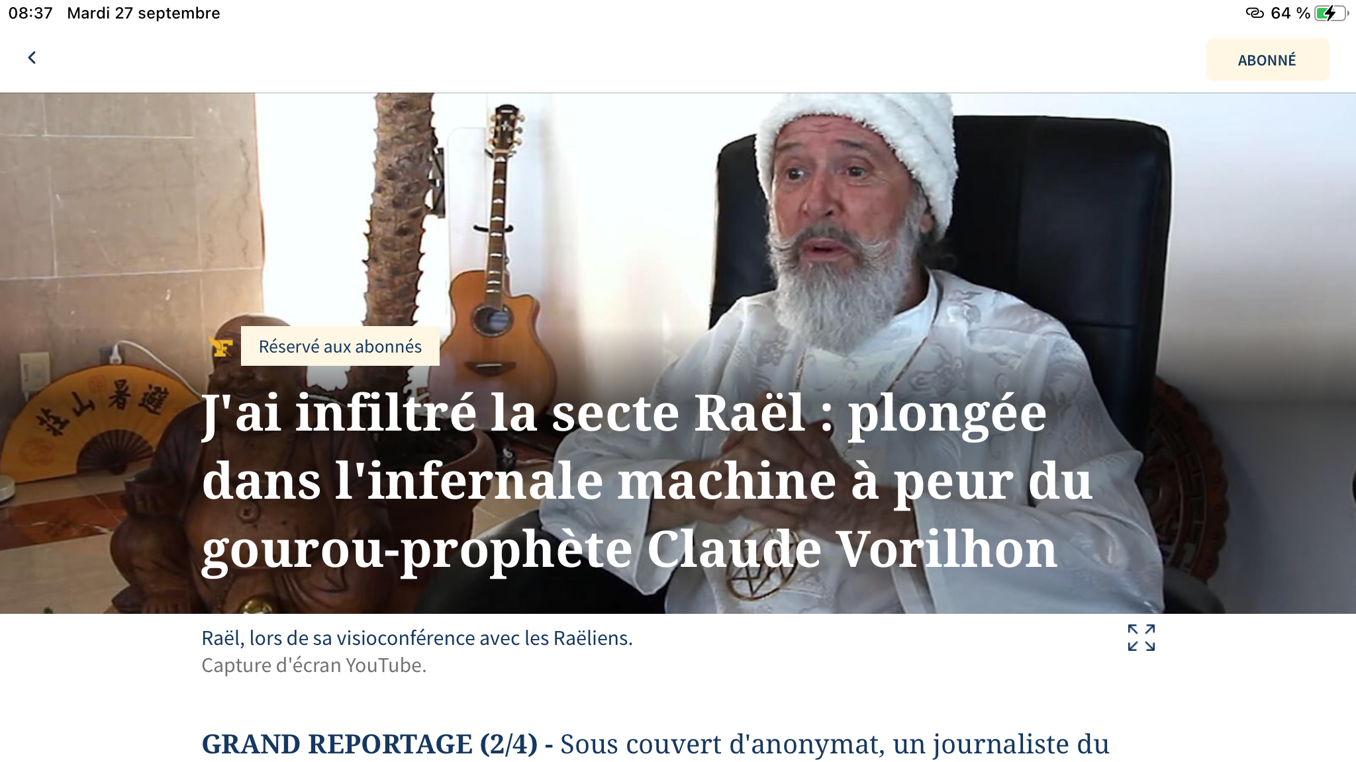

Slide 20


Slide 21
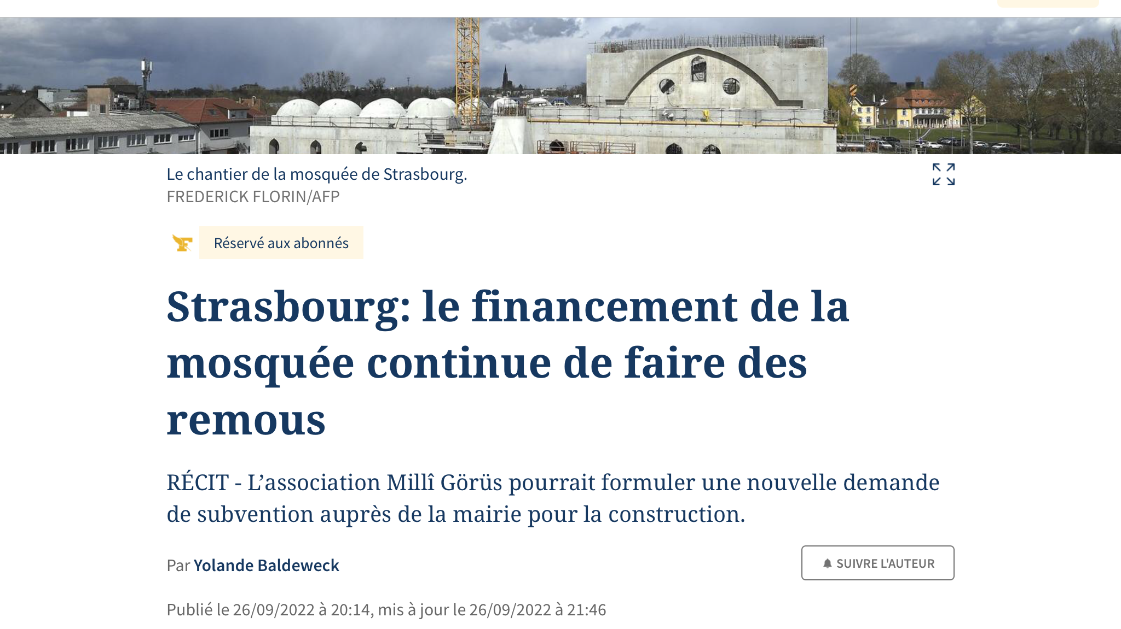

Slide 22
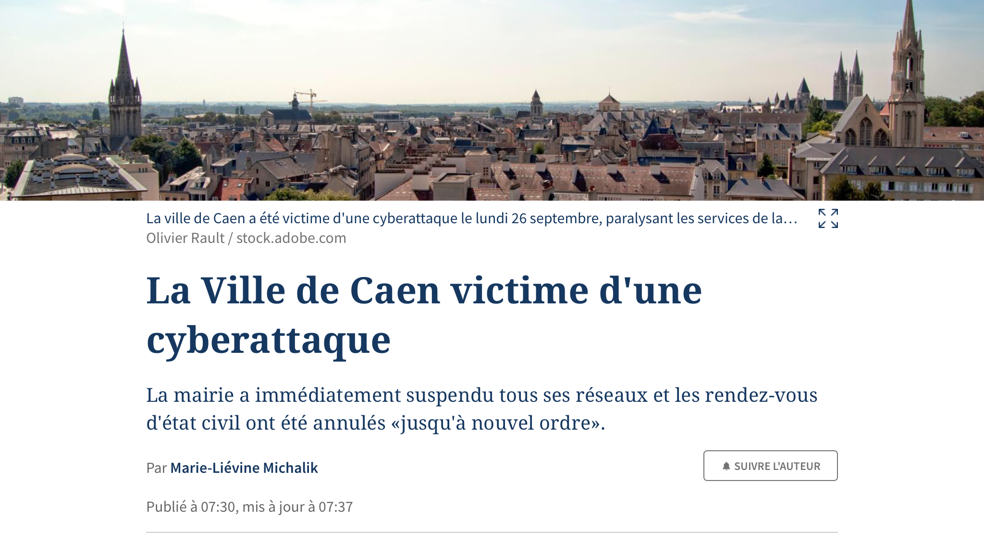

Slide 23
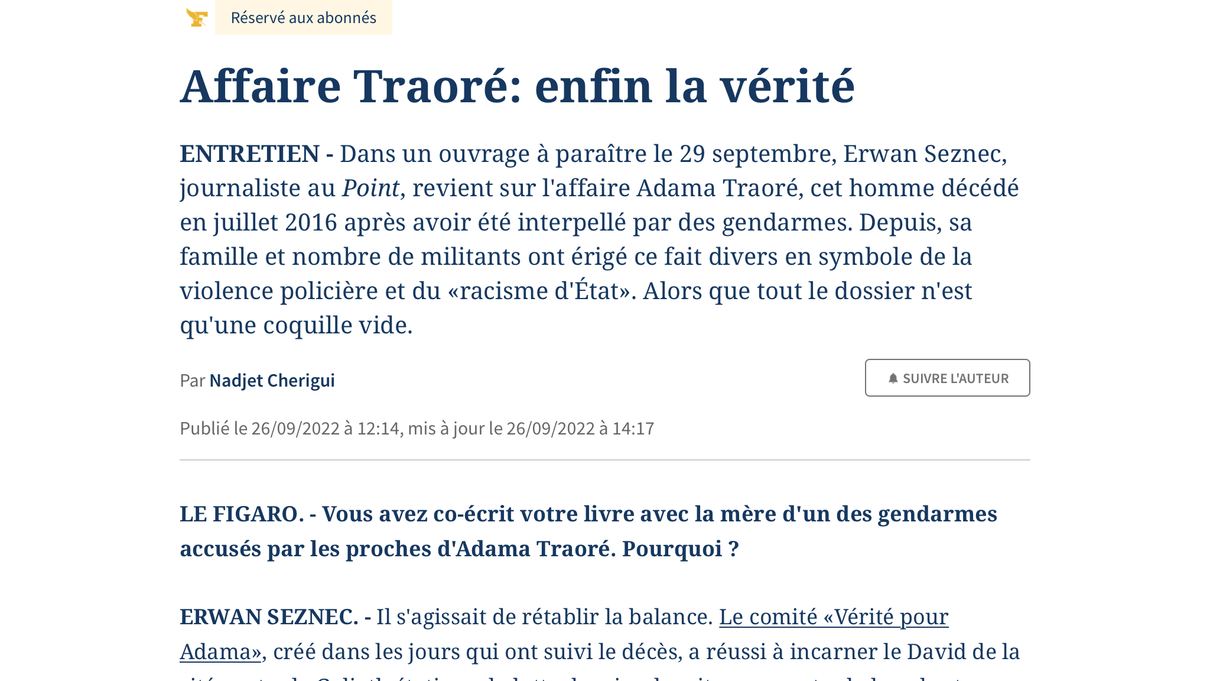

Slide 24


